Slide 1
Burrows-Wheeler transformacija i FM index
Projektni zadatak iz predmeta Genomska informatika
Studenti:
Teodora Srećković 2024/3250
Anastasija Rakić 2024/3105

Slide 2
Burrows-Wheeler transformacija
FM index
i | Rotacije | Sortirane rotacije | F (Prva) | L (Poslednja)
0 | BANANA$ | $BANANA | $ | A
1 | ANANA$B | A$BANAN | A | N
2 | NANA$BA | ANA$BAN | A | N
3 | ANA$BAN | ANANA$B | A | B
4 | NA$BANA | BANANA$ | B | $
5 | A$BANAN | NA$BANA | N | A
6 | $BANANA | NANA$BA | N | A
SA | Occ($) | Occ(A) | Occ(B) | Occ(N)
6 | 0 | 1 | 0 | 0
5 | 0 | 1 | 0 | 1
3 | 0 | 1 | 0 | 2
1 | 0 | 1 | 1 | 2
0 | 1 | 1 | 1 | 2
4 | 1 | 2 | 1 | 2
2 | 1 | 3 | 1 | 2
Algoritam:
L = BWT(T)
First column
Suffix Array
Occurrence matrix
Problemi:
Sporo pretraživanje prethodnog karaktera O(m)
Čuvanje rankova
Određivnaje mesta preklapanja
Karakter | Indeks u F koloni
$ | 0
A | 1
B | 4
N | 5
O(1)
Checkpoints
SA sample

Slide 3
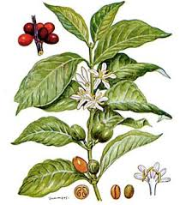
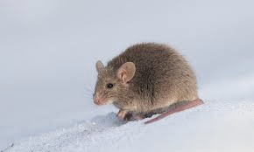

Analizirani genomi
Coffea Arabica | Mus Pahari | Ornithorhynchus anatinus (Platypus)
Chromosome 1c | Chromosome X | Chromosome X1
ATGCATG, TCTCTCTA, TTCACTACTCTCA | ATGATG, CTCTCTA, TCACTACTCTCA | GCAGTGG, ACAAAGGGCAAGAAGAA, GATGTTGTGGCAGAGCTTGAAGATT

Slide 4
Optimizacije
1) Konstrukcija BWT i SA - divsufsort jedan od najbržih poznatih algoritama
Naivni pristup sa sortiranjem rotacija je O(n² log n), dok je divsufsort:
Worst-case time: O(n log n)
Memory space: 5n+O(1) bytes
2) Kontrolne tačke (Checkpointing): Čuva broj karaktera samo u fiksnim intervalima (npr. svaka 128. pozicija). Da bi se pronašao broj na bilo kojoj drugoj poziciji, preuzima najbližu kontrolnu tačku (checkpoint) i izračunava preostali broj.
3) Uzorkovanje sufiksnog niza: Čuva samo svaki k-ti unos sufiksnog niza. Pozicije koje nisu direktno sačuvane rešavaju se korišćenjem koraka unazad sa BWT-om.
Notes:
U obe verzije algoritma (osnovnoj i optimizovanoj) za konstrukciju Sufiksnog Niza i BWT-a korišćen je efikasan divsufsort algoritam. Ovo je bilo neophodno kako bi se veliki genomski podaci mogli obraditi u razumnom vremenu i omogućilo fer poređenje performansi pretrage.

Slide 5
Checkpoints i uzorkovanje SA na prostom primeru – BANANA L : A, N, N, B, $, A, A
SA[3] = ?
L[3] = B
C[‘B’] = 4, Occ[‘B’, 3] = 1
Korak: 4+1-1 = 4
SA[4] = 0
Broj koraka: 1
SA[3] = SA[4] + broj_koraka = 0 + 1 = 1
i | Occ($) | Occ(A) | Occ(B) | Occ(N)
0 | 0 | 1 | 0 | 0
4 | 1 | 1 | 1 | 2
i
0
1
2
3
4
5
6
SA
6
/
/
/
0
/
/
Occ(‘A’, 6) = ?
Occ(‘A’, 4) = 1
Occ(‘A’, 6) = Occ(‘A’, 4) + (L[5]==‘A’) + (L[6]==‘A’)
Occ(‘A’, 6) = 3
i | Occ($) | Occ(A) | Occ(B) | Occ(N)
0 | 0 | 1 | 0 | 0
1 | 0 | 1 | 0 | 1
2 | 0 | 1 | 0 | 2
3 | 0 | 1 | 1 | 2
4 | 1 | 1 | 1 | 2
5 | 1 | 2 | 1 | 2
6 | 1 | 3 | 1 | 2
i
0
1
2
3
4
5
6
SA
6
5
3
1
0
4
2
Karakter | Indeks u F koloni
$ | 0
A | 1
B | 4
N | 5

Slide 6
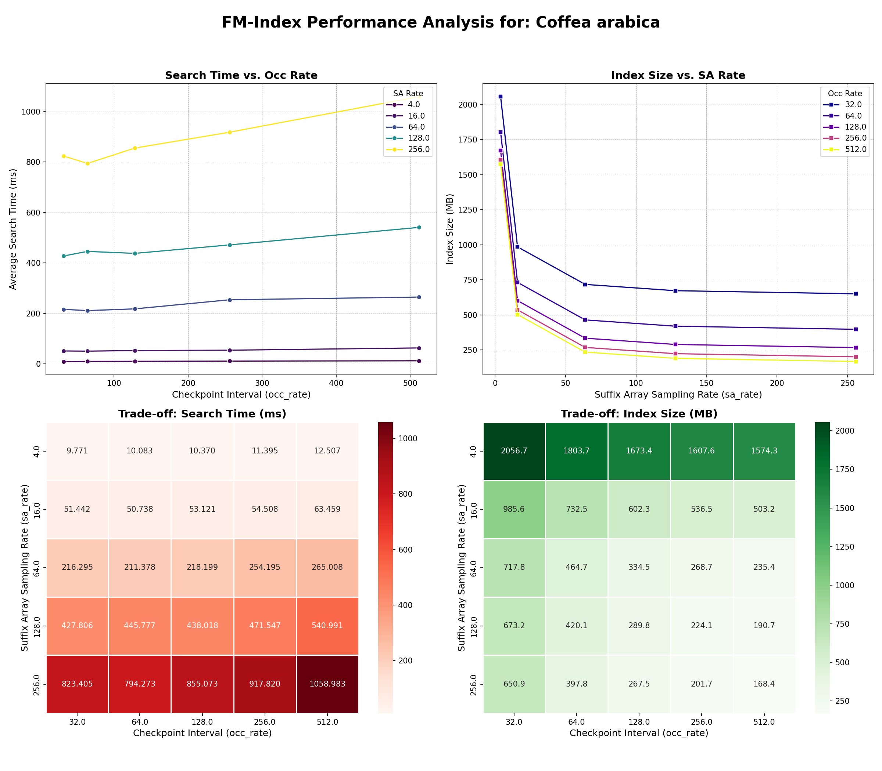
Rezultati

Slide 7
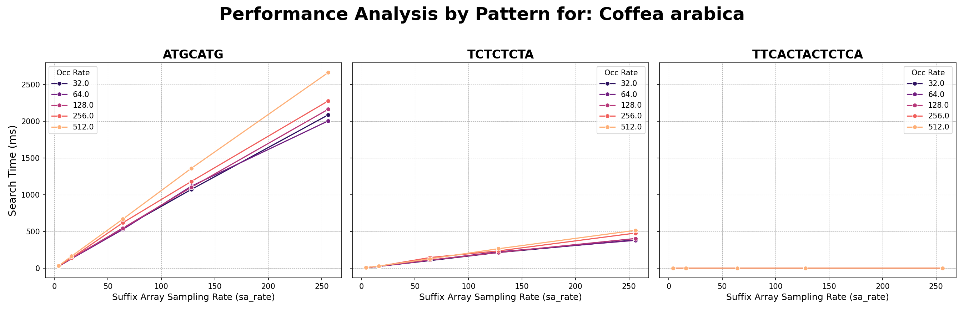
7878 times
1396 times
0 times

Slide 8
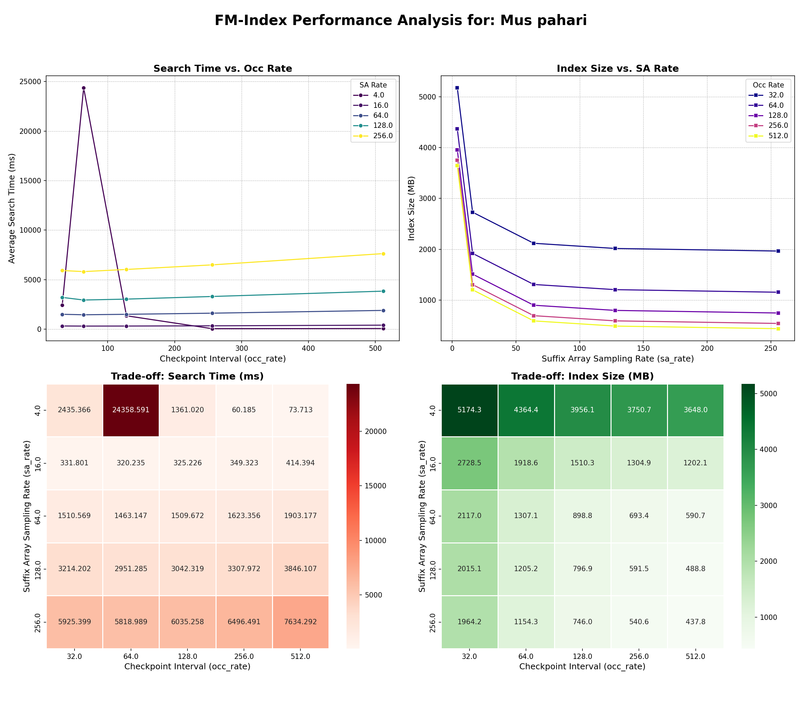
Rezultati

Slide 9
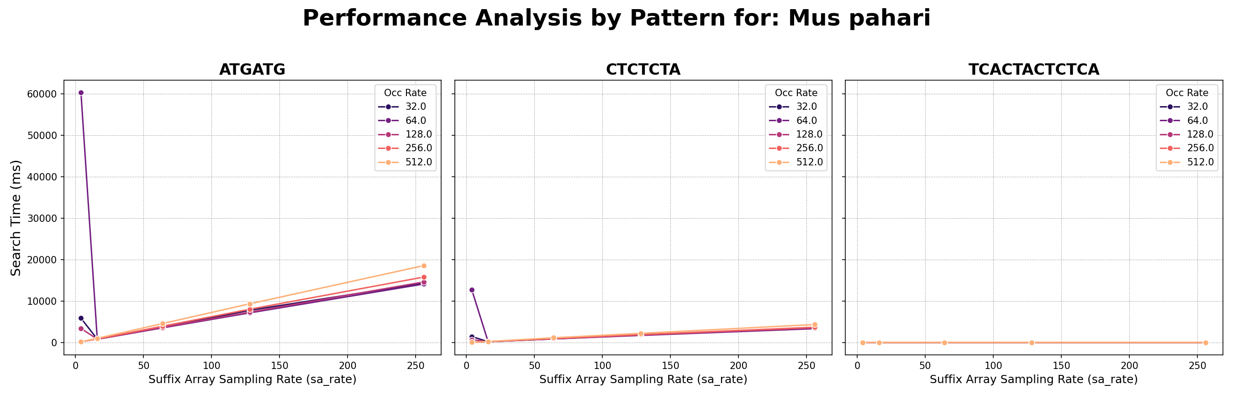
43127 times
10219 times
8 times

Slide 10
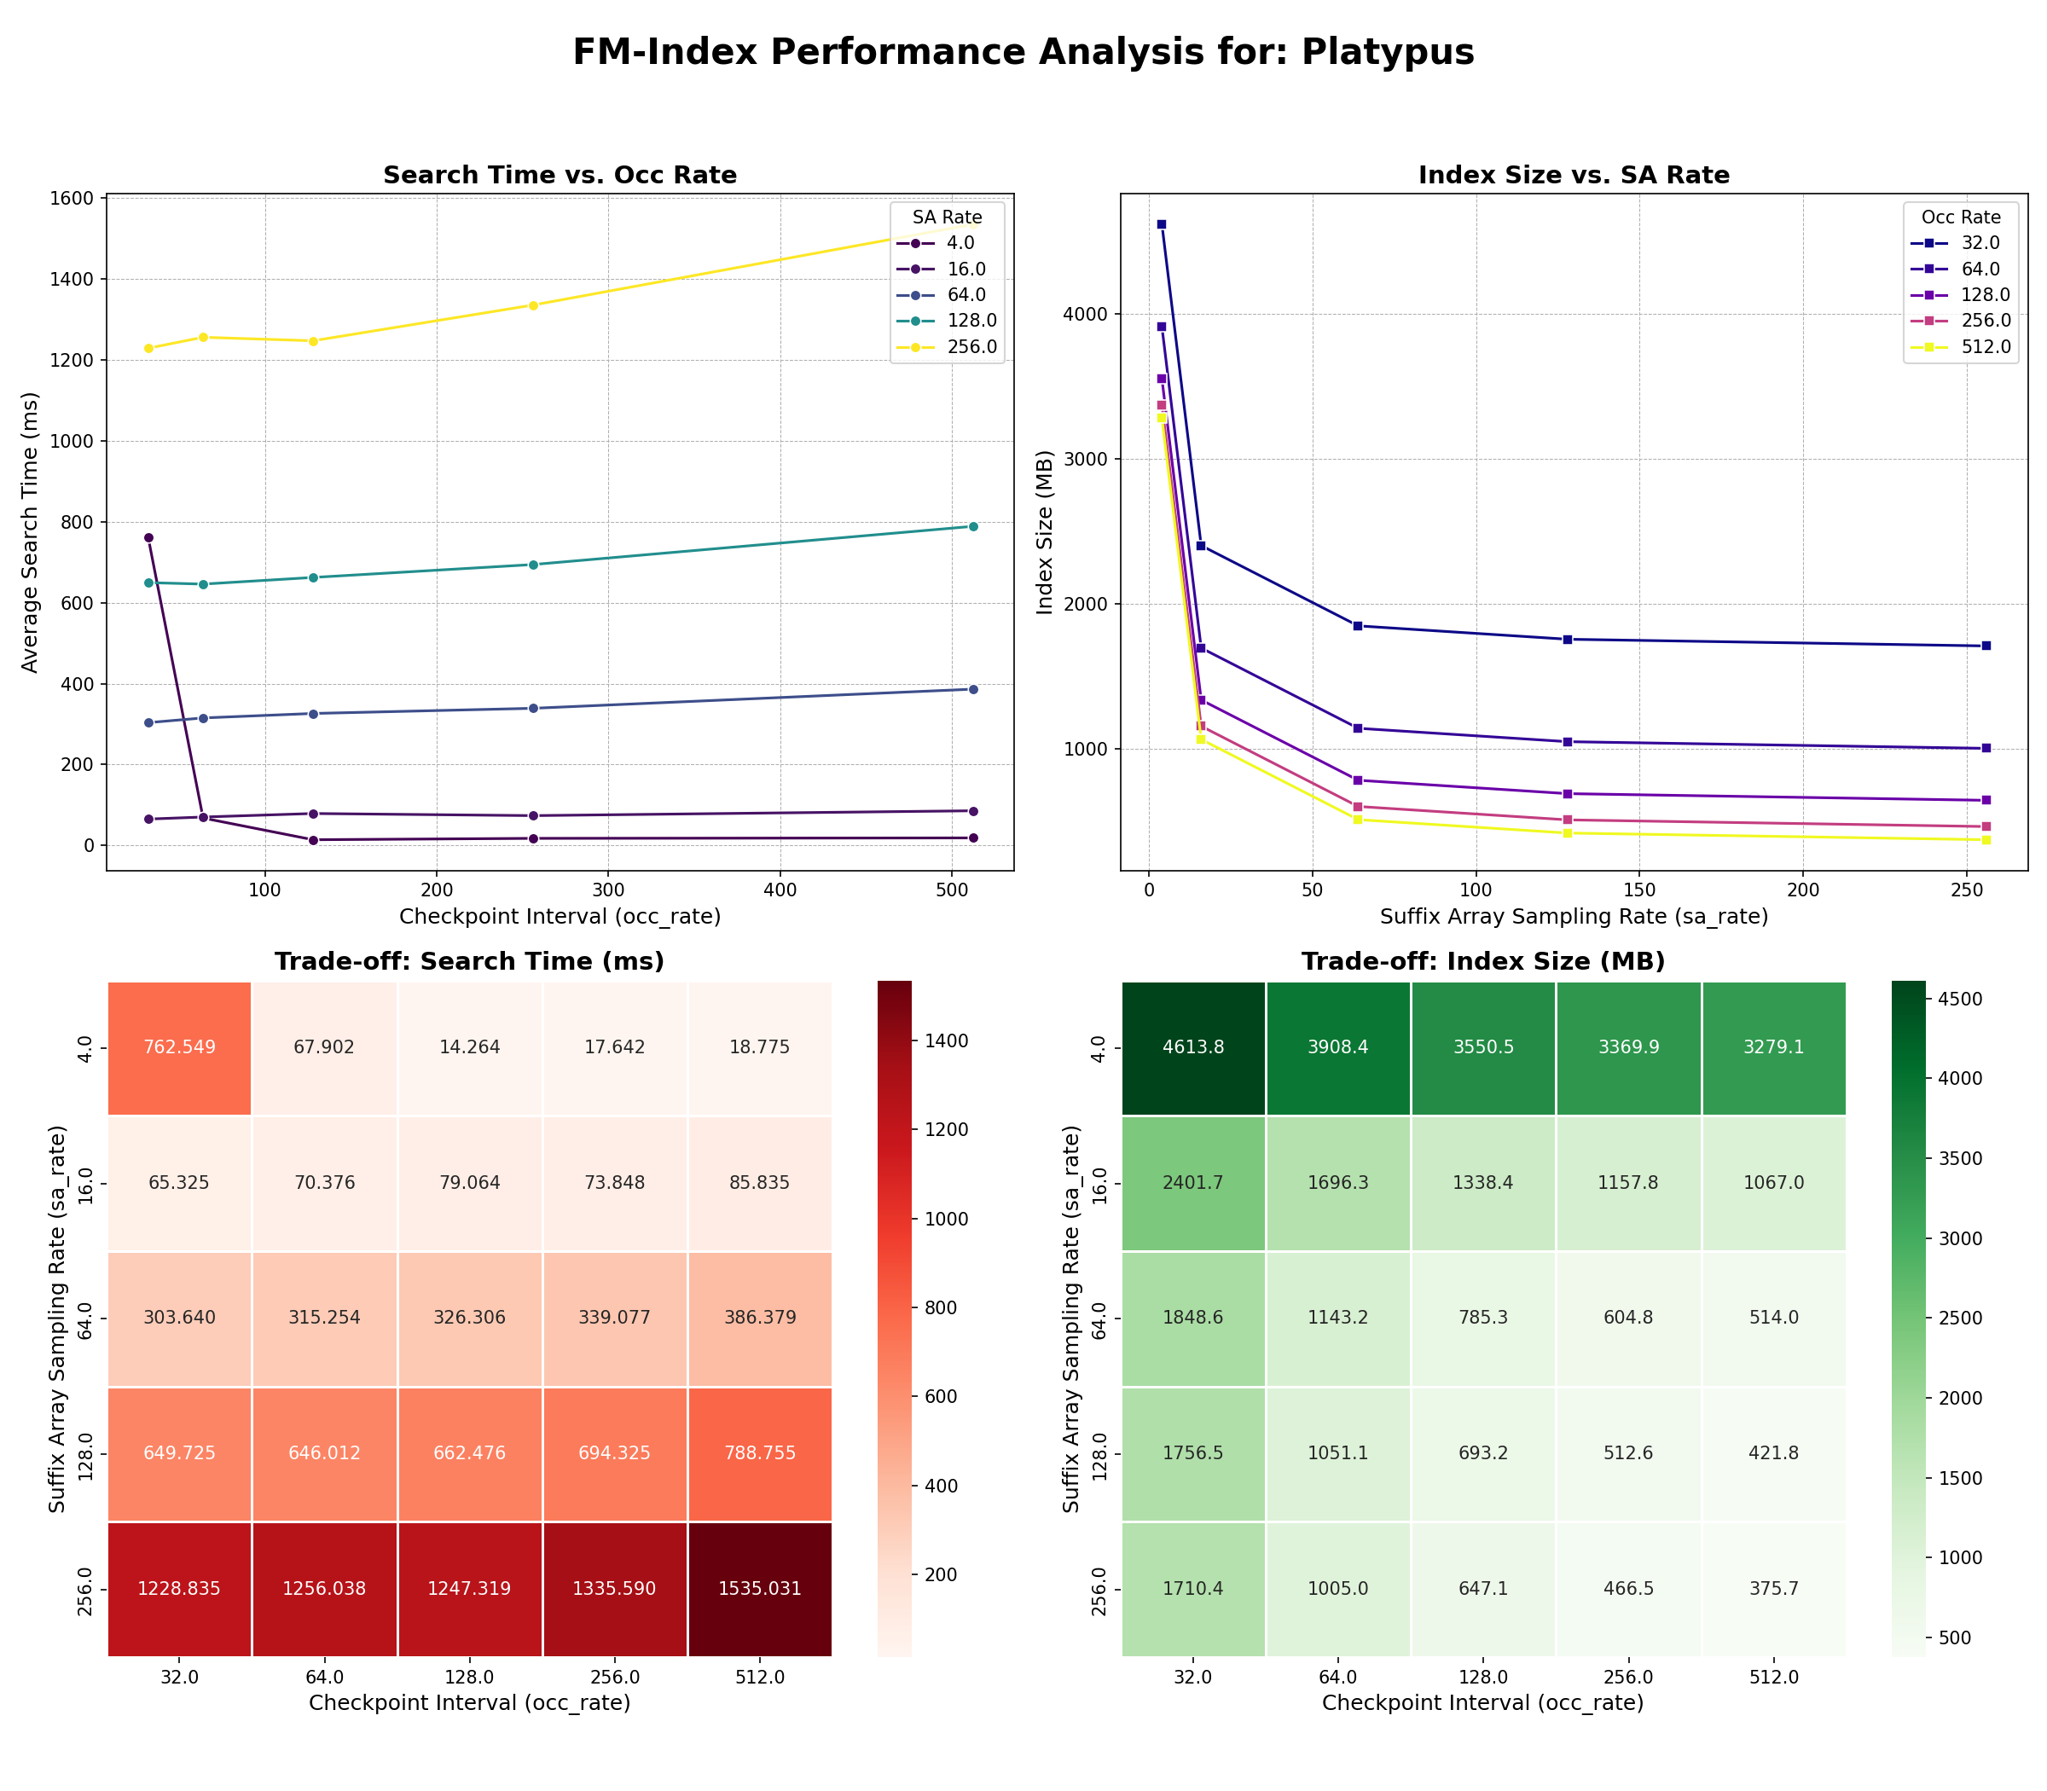
Rezultati

Slide 11
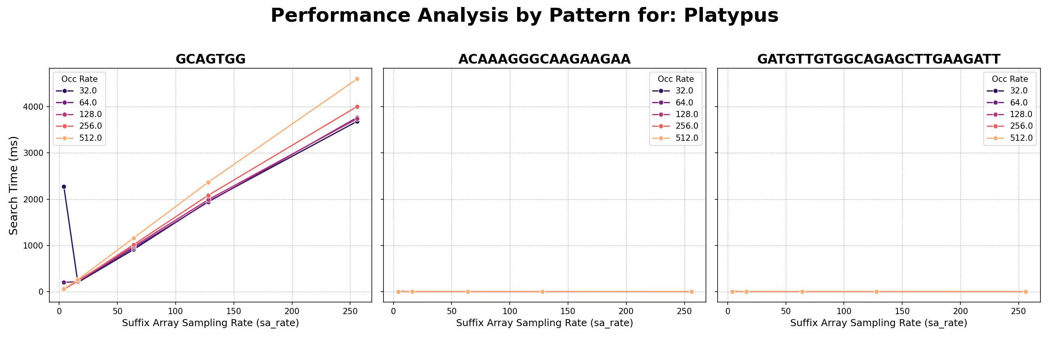
10896 times
1 time
0 times

